Slide 1
INCONTINENCIA URINARIA

Slide 2

Incontinencia urinaria : Es la pérdida involuntaria de orina de la vejiga. Puede ser temporal o permanente. Son diferentes tipos de incontinencia.
Incontinencia urgente : Es la pérdida involuntaria de orina después de sentir una fuerte necesidad de vacío. La persona no puede dejar de orinar y no puede llegar al baño a tiempo. La frecuencia urinaria, la urgencia y la noche son comunes. Causada por una infección del tracto urinario, disminución de la capacidad de la vejiga, alcohol, cafeína y aumento de la ingesta de líquidos.

Slide 3

Incontinencia de estrés :Es pequeñas cantidades de orina con ejercicio y ciertos movimientos. La pérdida de orina suele ser pequeña (menos de 50 ml), a menudo llamada regate. Se produce con la risa, estornudos, tos, levantamiento u otras actividades, embarazo tardío y obesidad. Es común en las mujeres .músculos pélvicos despiertan después de embarazos múltiples y con envejecimiento.

Slide 4
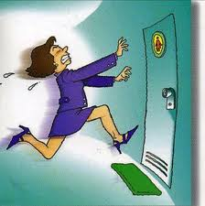
Incontinencia mixta : Es la combinación de urgencia e incontinencia de estrés. Este tipo es más común en mujeres mayores.

Slide 5
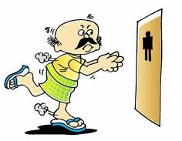
Incontinencia de desbordamiento :Es una pérdida de orina cuando la vejiga está llena. La persona siente que la vejiga nunca está completamente vacía. Se pasa mucho tiempo tratando de anular. Se pierde una pequeña cantidad de orina durante un día y una noche, la Nocturia es común. El impacto fecal, la diabetes y la lesión de la médula espinal son causas en el agrandamiento de la próstata en los hombres.

Slide 6

Incontinencia funcional : Es la pérdida involuntaria e impredecible de la orina, La persona no puede utilizar la sábana, urinario, camario o baño a tiempo. La inmovilidad, las restricciones, las luces de señal sin respuesta a su alcance y no saber cómo encontrar el baño son causas por lo que la dificultad para quitar la ropa, la confusión y la desorientación son otras causas.

Slide 7

Incontinencia inconsciente o reflexiva : Es la pérdida de orina a intervalos predecibles. La orina se pierde cuando la vejiga está llena. La persona no sabe que la vejiga está llena y no tiene ganas de anularse. Los trastornos y lesiones del sistema nervioso central son causas comunes

Slide 8
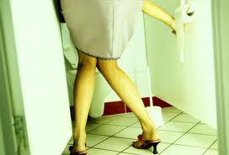
Consecuencias de la incontinencia urinaria para la persona:
Es vergonzoso.
La ropa se moja.
Desarrollo de olores
La persona se siente incómoda
Irritación cutánea.
Infección
úlcera por presión
Riesgo de caída
El orgullo, la dignidad y la autoestima de la persona se ven afectados
Es un vínculo con el abuso, el maltrato y el abandono
Cuidar es estresante
Sus necesidades son grandes

Slide 9

Medidas de Enfermería para Personas con Incontinencia Urinaria.
Mantenga registros de la anulación de la persona. Esto incluye episodios incontinentes y el uso exitoso del inodoro, commode, bedpan o urinario.
Responda las luces de la señal con prontitud. La persona puede tener una necesidad urgente de anular.
Promover la eliminación urinaria normal
Promover la eliminación intestinal normal
Fomente la micción a intervalos programados.

Slide 10

Siga el programa de entrenamiento de vejiga de la persona
Anime a la persona a usar ropa que sea fácil de quitar. La incontinencia puede ocurrir ya que la persona está tratando de tratar botones, cremalleras y ropa interior.
Anime a la persona a hacer ejercicios musculares pélvicos según las instrucciones de la enfermera
Disminuir la ingesta de líquidos antes de acostarse

Slide 11

Proporcionar un buen cuidado de la piel
Mantenga el área perineal limpia y seca
Proporcione batas y ropa de cama secas
Observar la piel en busca de signos de descomposición
Utilice productos de incontinencia según las indicaciones de la enfermera.

Slide 12
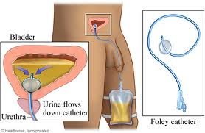
Catéteres: Es un tubo de goma o plástico utilizado para drenar o inyectar líquido a través de una abertura del cuerpo. Insertado a través de la uretra en la vejiga, un catéter urinario drena la orina. La inserción del catéter (cateterismo) es realizada por un enfermero o un médico. Algunos estados y agencias permiten al personal de asistencia realizar cateterismo

Slide 13
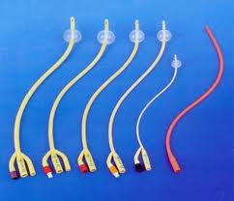
Catéter recto : Drena la vejiga y se retira.
Catéter residente : Se deja en la vejiga para que la orina drene constantemente en una bolsa de drenaje. Un globo cerca de la punta se infla después de insertar el catéter. El balón evita que el catéter se salga de la vejiga. Tubo conectar el catéter a la bolsa de recogida

Slide 14
El catéter se utiliza a menudo:
Antes, durante y después de la cirugía.
Permitir mediciones de salida urinaria por hora en personas críticas
Ultimo recurso para la incontinencia
Puede proteger las heridas y úlceras por presión que necesitan protección contra la orina.
Personas demasiado débiles para usar la sábana, el cama, el urinario o el urinario o el inodoro.
Para fines de diagnóstico, se utilizan para muestras de orina estériles recogidas

Slide 15
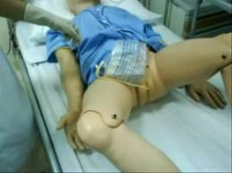
Cuidar a una persona con catéteres Indwelling:
Siga las reglas de la asepsia médica. Precauciones estándar y la norma de patógenos transmitidos por la sangre.
Asegúrese de que la orina fluya libremente a través del catéter o del tubo. Tubo no debe tener torceduras. La persona no debe acostarse en el tubo.
Asegúrese de que el catéter esté conectado a la tubería de drenaje. Siga las medidas si el catéter y el tubo de drenaje están desconectados.

Slide 16
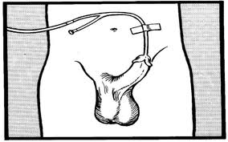
Mantuvo la bolsa de drenaje al fondo de la vejiga. Esto evita que la orina fluya hacia atrás hacia la vejiga
Coloque la bolsa de drenaje en el marco de la cama. Nunca conecte la bolsa de drenaje al riel de la cama. De lo contrario, la bolsa de drenaje es más alta que la vejiga cuando se levanta el riel de la cama. Si la persona está en la silla de ruedas, la bolsa de drenaje a la parte posterior de la silla. Si la persona es ambulatoria, conecte la bolsa de drenaje a la parte inferior del poste IV

Slide 17
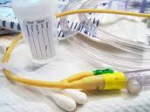
No deje que la bolsa de drenaje descanse en el suelo. Esto puede contaminar el sistema.
Enrolle el tubo de drenaje en la cama y asegúrelo a la ropa de cama inferior. Utilice un clip, cinta o un pasador de seguridad siguiendo la política de la agencia. Tubos no deben colocar por debajo de la bolsa de drenaje
Fije el catéter al muslo interno, o asegúrelo en el abdomen del hombre. Esto evita el movimiento excesivo del catéter y reduce la fricción en el sitio de inserción. Asegure el catéter con cinta adhesiva o correa elástica según lo ordenado por la enfermera

Slide 18
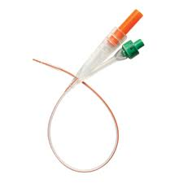
Compruebe si hay fugas. Compruebe el sitio donde el catéter se conecta a la bolsa de drenaje. Reporte cualquier fuga a la enfermera inmediatamente.
Proporcione el cuidado del catéter si se le ordena. El cuidado del catéter se realiza diariamente o dos veces al día. Algunas agencias consideran que el cuidado perineal es suficiente. A veces se necesita atención con catéter después de las deposiciones y cuando hay drenaje vaginal.
Proporcionar cuidado perineal diariamente y después de las deposiciones
Vacíe la bolsa de drenaje al final del turno o a intervalos de tiempo según las indicaciones de la enfermera. Mida y registre la cantidad de orina

Slide 19
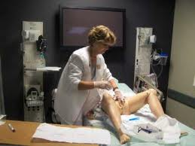
Utilice un contenedor de medida independiente para cada persona. Esto evita la propagación de microbios de una persona a otra.
No deje que el drenaje de la bolsa de drenaje toque ninguna superficie.
Informes quejas a la enfermera inmediatamente, estos incluyen quejas de dolor, ardor, la necesidad de orinar, o irritación. También informe el color, la claridad y el olor de la orina y la presencia de partículas
Fomentar la ingesta de líquidos según las instrucciones de la enfermera

Slide 20
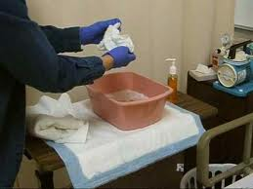
Dar cuidado con el catéter :
Pre-procedimiento:
Explicar el procedimiento a la persona
Lávate las manos
Recopile lo siguiente
Equipo para el cuidado perineal.
Guantes
Protector de cama
Manta de baño
Identifique a la persona.
Proporcionar privacidad
Montar la cama al mejor nivel para una buena mecánica del cuerpo. Asegúrese de que la barandilla esté levantada.

Slide 21

Procedimiento:
Baje el riel de la cama cerca de usted
Ponte los guantes
Cubra a la persona con una manta de baño. Ropa de cama superior al pie de la cama. Mantenga las piernas inferiores cubiertas.
Cubrir a la persona para el cuidado perineal
Doble hacia atrás la manta de baño entre las piernas para exponer el área genital.

Slide 22
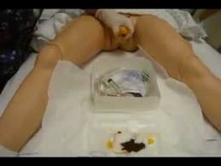
Coloque el protector de la cama debajo de las nalgas. pedir a la persona que flexione las rodillas y levante las nalgas de la cama empujando contra el colchón hasta los pies
Realizar atención perineal
Separe los labios o retraiga el prepucio. Compruebe si hay costras, drenaje anormal o secreciones.

Slide 23
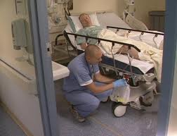
Limpie el catéter del carnoso por el catéter de aproximadamente 4 pulgadas. Use agua y jabón y paño limpio. Evite tirar del catéter o tirar del catéter. Repita si es necesario con un paño limpio
Asegúrese de que el catéter esté bien asegurado. Bobina y tubo seguro.
Retire el protector de la cama
Cubra a la persona y retire la manta de baño
Quítese los guantes.

Slide 24
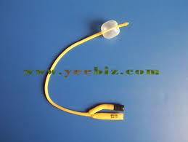
Post-Procedimientos:
Proporcione comodidad.
Levante o baje los rieles de la cama. Siga el plan de atención
Baje la cama a su posición más baja.
Limpie y devuelva el equipo a su lugar adecuado. Descartar artículos desechables
Desensagrafiar a la persona
Siga la política de la agencia para la ropa sucia
Lávate las manos
Reporte sus observaciones a la enfermera..

Slide 25
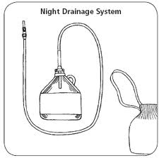
Sistema de drenaje : Se utiliza un sistema de drenaje cerrado para el catéter de alojamiento. Eso significa que nada puede entrar en el sistema desde el catéter hasta la bolsa de drenaje. Recuerde que el sistema urinario es estéril. Puede ocurrir una infección.

Slide 26
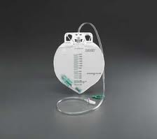
El sistema de drenaje consiste en el tubo y la bolsa de drenaje, El tubo se une en un extremo al catéter. En el otro extremo se une a la bolsa de drenaje. La bolsa cuelga del marco de la cama, silla o silla de ruedas No debe tocar el suelo. Algunas personas usan bolsa para las piernas cuando están arriba.
La orina proporciona un ambiente para el crecimiento de microbios. Si la bolsa es más alta que la orina de la vejiga puede fluir de nuevo a la vejiga, puede ocurrir una infección.

Slide 27
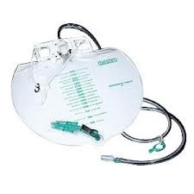
Si el catéter se desconectó accidentalmente:
No toque el extremo del catéter.
Limpie el extremo del tubo y el extremo del catéter con toallitas antisépticas. Utilice una toallita separada para el extremo del tubo y el extremo del catéter.
No baje los extremos. No toque los extremos después de limpiarlos.
Conecte el tubo al catéter
Deseche las toallitas en una bolsa de plástico de riesgo biológico.

Slide 28
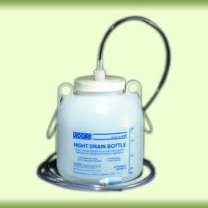
La bolsa de drenaje se vacía :
Al final de cada turno
Al cambiar de una bolsa para las piernas a una bolsa de drenaje.
Al cambiar de una bolsa de drenaje a una bolsa para las piernas.
Mida siempre el contenido y anote la observación

Slide 29
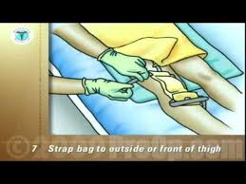
Cambio de una bolsa de piernas a una bolsa de drenaje:
Pre-procedimiento:
Explique el procedimiento a la persona.
Lávate las manos.
Recoja lo siguiente:
Guantes, bolsa de drenaje y tubos, toallitas antisépticas, protector de cama
Tapa y tapón estériles
Abrazadera de catéter, toallas de pare, sábana y manta de baño.
Colocar toallas de papel y equipo en la mesa de noche sobre
Identifique a la persona.
Proporcione privacidad.

Slide 30
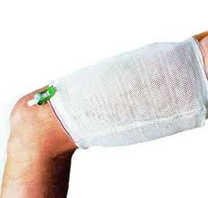
Procedimiento:
Pida a la persona que se siente en el lado de la cama
Ponte los guantes
Exponga el catéter y la bolsa para las piernas. Asegúrese de que la persona no esté expuesta innecesariamente.
Sujete el catéter, esto evita que la orina drene del catéter hacia el tubo de drenaje.
Deje que la orina drene desde debajo del sitio de la abrazadera en el tubo de drenaje. Esto vacía el extremo inferior del catéter.

Slide 31
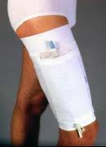
Ayuda a la persona a acostarse en la cama
Levante los rieles de la cama. Ellos elevan la cama a un nivel de buena mecánica corporal.
Baje el riel de la cama cerca de usted.
Cubra a la persona con una manta de baño. Exponga el catéter y la bolsa para las piernas.
Coloque el protector de la cama debajo de la pierna de la persona.
Abra las toallitas de alcohol. Ponlos en las toallas de papel

Slide 32
Abra el paquete con la tapa estéril y el enchufe. Ponga el paquete en las toallas de papel. No deje que nada toque la tapa estéril o el enchufe.
Abra el paquete con la bolsa de drenaje y el tubo.
Coloque la bolsa de drenaje en el marco de la cama
Desconecte el catéter del tubo de drenaje. No dejes que nada toque los extremos
Inserte el enchufe estéril en el extremo del catéter. Toque sólo el extremo del enchufe. No toque la parte que va dentro del catéter (limpie el extremo del catéter y la toallita antiséptica si contamina accidentalmente el extremo del catéter. Limpie el extremo antes de insertar el enchufe estéril)

Slide 33
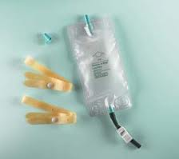
Coloque la tapa estéril en el extremo del tubo de drenaje de la bolsa de la pierna (limpie el extremo del tubo con una toallita antiséptica si contamina accidentalmente el extremo del catéter. Limpie el extremo antes de insertar el enchufe estéril)
Retire la tapa del nuevo tubo de drenaje
Retire el tapón estéril del catéter
Inserte el extremo del tubo de drenaje en el catéter.
Retire la abrazadera del catéter

Slide 34
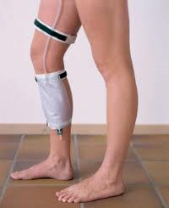
Tubo de drenaje en bucle en la cama. Asegurar el tubo al colchón
Retire la bolsa para las piernas Colóquela en la sábana.
Retire y deseche el protector de la cama
Cubra a la persona y retire la manta de baño. Levante los rieles de la cama
Lleve la sábana al baño
Quítese los guantes. Lávate las manos.

Slide 35
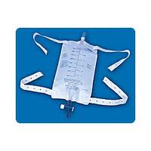
Post-Procedimiento :
Proporcionar comodidad
Coloque la luz de la señal al alcance
Cama de rieles de subida o inferior. Siga el plan de atención.
Bajar la cama a su posición inferior
Desensagrafiar a la persona
Ponte guantes limpios. Desechar suministros desechables
Vaciar la bolsa de drenaje

Slide 36
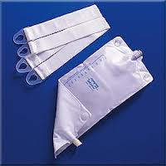
Deseche el tubo de drenaje y la bolsa siguiendo la política de la agencia. Si es reutilizable, limpie la bolsa siguiendo la política de la agencia.
Limpie la sábana. Colóquelo en una cubierta limpia
Quítese los guantes y lávese las manos
Devuelva la sábana y otros suministros al lugar adecuado
Reporte sus observaciones a la enfermera.
Invierta el procedimiento para fijar una bolsa para las piernas al catéter.

Slide 37
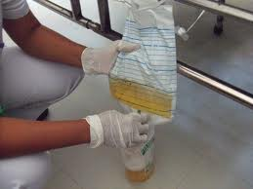
Vaciar una bolsa de drenaje urinario
Pre-procedimiento:
Recoger equipo
Graduado (contenedor de medición)
Guantes
Toallas de papel
Lávate las manos
Explicar el procedimiento a la persona
Indentificar a la persona
Proporcione privacidad.

Slide 38

Procedimiento:
Ponte los guantes
Coloque una toalla de papel en el suelo.
Coloque el recipiente de medición (graduado) para que la orina se recoja al abrir el drenaje.
Abra la abrazadera en la parte inferior de la bolsa de drenaje.
Deje que toda la orina drene en el graduado. No deje que el drenaje toque al graduado.
Cierre la abrazadera. Vuelva a colocar el drenaje sujetado en el soporte de la bolsa
Mida la orina.

Slide 39
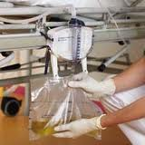
Retire y deseche la toalla de papel.
Enjuague al graduado y devuélvalo a su lugar adecuado
Quítese los guantes y lávese las manos.
Registre el tiempo y la cantidad en el registro de I&O

Slide 40
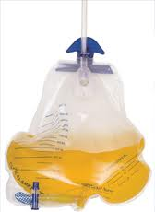
Post-Procedimiento :
Desensagrafiar a la persona
Reporte la cantidad y otras observaciones a la enfermera.

Slide 41
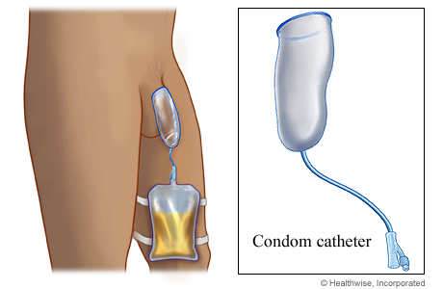
El catéter de condón : (vaina urinaria del catéter externo) se utiliza a menudo para los hombres incontinentes. Es una funda de goma suave que se desliza sobre el pene. Tubing conecta el catéter del condón y la bolsa de drenaje. Muchos hombres prefieren las bolsas para las piernas.

Slide 42
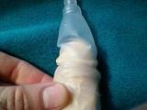
Aplicación de un catéter de condón:
Pre-Procedimiento :
Explícale el procedimiento al hombre.
Lávate las manos
Recopile lo siguiente
Catéter de condón, cinta elástica, bolsa de drenaje o bolsa para las piernas.
Tapa para la bolsa de drenaje, recipiente de agua tibia, jabón
Toalla y paños, mantas de baño, guantes, protección de cama, toallas de papel.

Slide 43
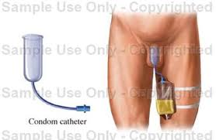
Colocar toallas de papel y equipo en la mesa de noche sobre
Proporcione privacidad.
Identifique a la persona.
Elevar la cama al nivel de la cama para una buena mecánica del cuerpo. Asegúrese de que los rieles de la cama estén arriba.

Slide 44
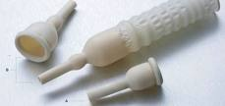
Procedimiento:
Baje el riel de la cama cerca de usted.
Cubra a la persona con una manta de baño. Ropa de cama superior inferior a las rodillas.
Pídele a la persona que levante las nalgas. Fuera de la cama. o darle la vuelta a su lado para usted.
Deslice el protector de la cama debajo de sus nalgas
Que la persona baje las nalgas o le dé la espalda
Asegure la bolsa de drenaje al marco de la cama o tenga una bolsa para las piernas lista. Cierre el drenaje

Slide 45
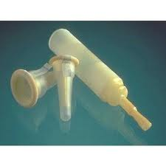
Exponer el área genital
Ponte los guantes
Retire el catéter del condón:
Retire la cinta y saque la vaina del pene
Desconecte el tubo de drenaje del condón. Tapa el tubo de drenaje
Deseche la cinta y el condón

Slide 46
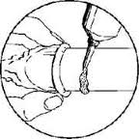
Proporcionar atención perineal. Observe el pene para ver si hay descomposición o irritación de la piel.
Retire el respaldo protector del condón. Esto expone la tira adhesiva.
Sostenga el pene firmemente. Enrolla el condón sobre el pene. Deje un espacio de 1 pulgada entre el pene y el extremo del catéter.
Asegure el condón con cinta elástica. Aplique cinta en espiral. No aplique cinta adhesiva completamente alrededor del pene

Slide 47
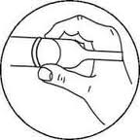
Conecte el condón al tubo de drenaje. Tubo de tubo en la cama o colocar una bolsa para las piernas.
Retire el protector de la cama y los guantes.
Devuelva la ropa de cama superior y retire la manta de baño

Slide 48

Post-procedimiento:
Proporcionar comodidad
Coloque la luz de la señal al alcance de la mano.
Levante o baje los rieles de la cama. Siga el plan de atención
Bajar la cama a su posición más baja
Desaprespara a la persona.
Lávate las manos. Ponte guantes limpios.

Slide 49
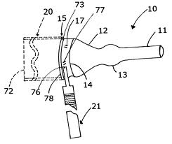
Mida y registre la cantidad de orina en la bolsa. Deseche la bolsa de recogida y los artículos desechables
Limpie y devuelva el lavabo y otros equipos. Devuelva los artículos a su lugar adecuado.
Quítese los guantes y lávese las manos
Reporte sus observaciones a la enfermera.

Slide 50

Entrenamiento de la vejiga: Estos programas se desarrollan para personas con incontinencia urinaria. El control voluntario de la micción es el objetivo. Es parte del plan de cuidado de enfermeras. Existen dos métodos básicos para el entrenamiento de la vejiga:

Slide 51

La persona usa el inodoro, la sábana, el urinario. Cómodo a la hora programada. A la persona se le dan 15 o 20 minutos para comenzar a anular. La posición normal se asume si es posible. La privacidad es importante.

Slide 52
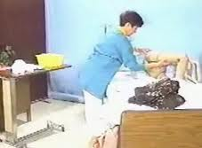
Se utiliza con catéter. El catéter se sujeta durante 1 hora al principio. Eventualmente se sujeta durante 3 o 4 horas a la vez Cuando se retira el catéter, se recomienda orinar cada 3 o 4 horas.

